Slide 1
Faktorijele i binomni koeficijenti

Slide 2
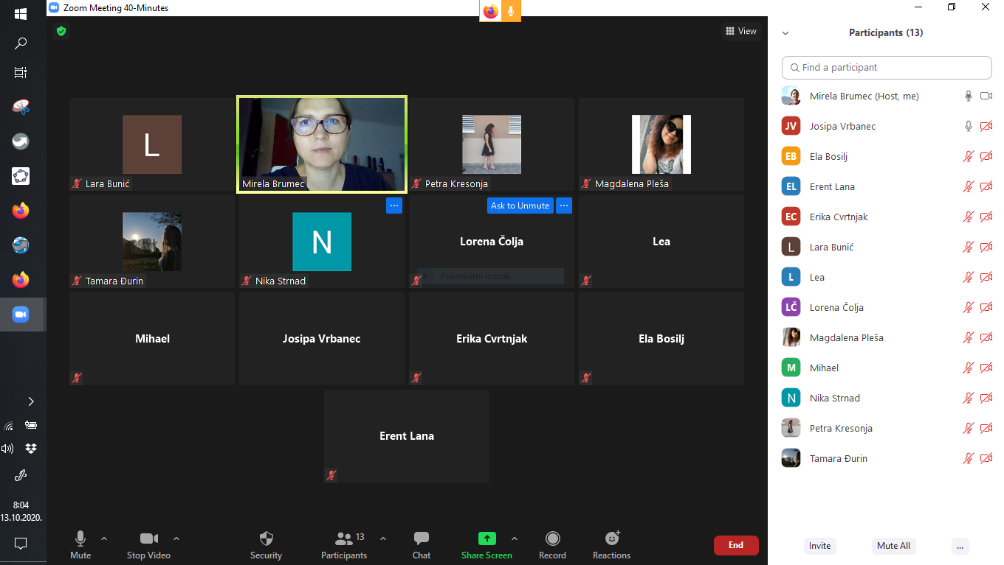

Slide 3
Faktorijele i binomni koeficijenti

Slide 7
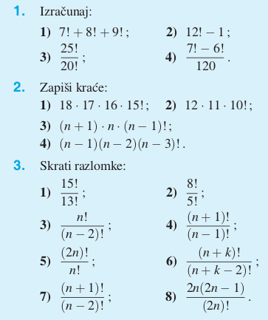
Zadatci za vježbu

Slide 8
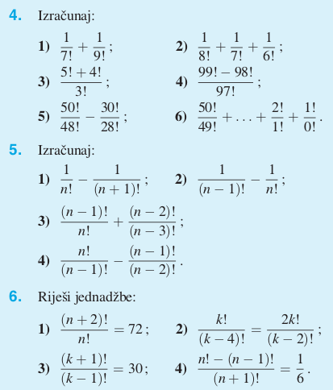

Slide 9
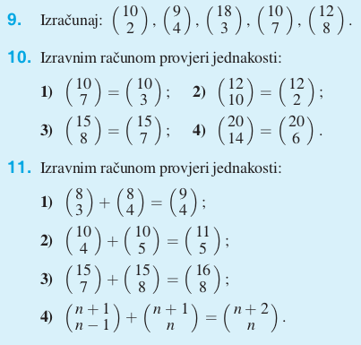

Slide 10
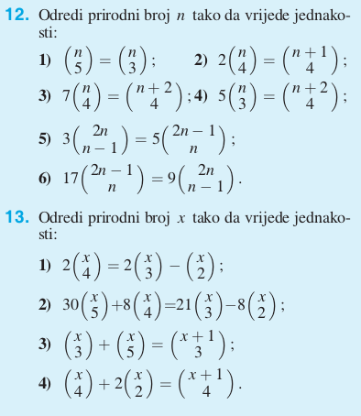

Slide 11
Literatura
Dakić, Elezović: udžbenik i zbirka zadataka za 4. razred gimnazija
Karmela Šagud, Željka Toplek i Maja Vojnović: Matematička indukcija, Poučak

